Slide 1

Clase n°7
XGBoost

Slide 2


Contenidos
01
XGBoost
02
LightGBM
03
CatBoost y NGBoost

Slide 3

01
Intro y XGBoost

Slide 4



Introducción
Tanto XGBoost, como CatBoost y LightGBM han dominado buena parte de la escena en cuanto a los problemas de machine learning estructurados, es decir, con información tabular.
Basta con ver el impacto de los repositorios de estas tres librerías para ver su importancia en el ámbito:
XGBoost:
LightGBM:
CatBoost:

Slide 5
XGBoost
El primer release de XGBoost nace en marzo de 2014 y se empieza a emplear en competencias de Kaggle en 2015, convirtiéndose en uno de los algoritmos más populares de la competencia.
Este algoritmo es una reimplementación de Gradient Boosting, con importantes mejoras, algunas de las cuales veremos en esta presentación.
Fue diseñado por Tianqi Chen, de la Universidad de Washington, y rápidamente recibió numerosos colaboradores a su proyecto.
Para más detalles les recomendamos consultar el paper original, el repositorio y esta lista con charlas, proyectos, competencias, etc.

Slide 6
XGBoost
XGBoost permite definir como parámetro la función objetivo, de este modo admite una gran cantidad de variantes (véase este link):
Regresión.
Clasificación binaria.
Clasificación múltiple.
Ranking.
Análisis de supervivencia.
Conteo (modela el output con una regresión Poisson).
Otro tipo de regresiones como Gamma.

Slide 7
XGBoost
XGBoost permite paralelizar el cómputo de manera eficiente. Además, provee soporte para GPU y para sistemas distribuídos como Kubernetes, Dask o Spark.
Dos de los motivos por los que se impuso XGBoost a los algoritmos previamente existentes (gradient boosting de Sklearn, la librería gbm de R o la implementación de Spark) son su mayor velocidad (por la paralelización que realiza) y un mejor uso de la memoria.
Esto permite, desde luego, escalar a datasets más grandes y realizar una prueba de hiperparámetros más exhaustiva.

Slide 8
XGBoost - Mejoras
Algunas de las mejoras desarrolladas en el algoritmo son las siguientes:
Función objetivo regularizada
Elección del split
Shrinkage
Column subsampling
Algoritmos de split
Manejo de nulos

Slide 9

Función objetivo
Un boosting de árboles puede representarse matemáticamente como una sumatoria de funciones “f”. Cada una de estas funciones es un árbol que mapea una observación “x” con un score. Con lo cual, la suma de todos los scores nos dará la predicción final.
Cada “f” es un CART y “F” es el espacio de todos los posibles CART. “K” es el número total de árboles.

Slide 10
Función objetivo
La función objetivo a optimizar es, en términos generales:
Término de regularización
Loss o función de pérdida

Slide 11
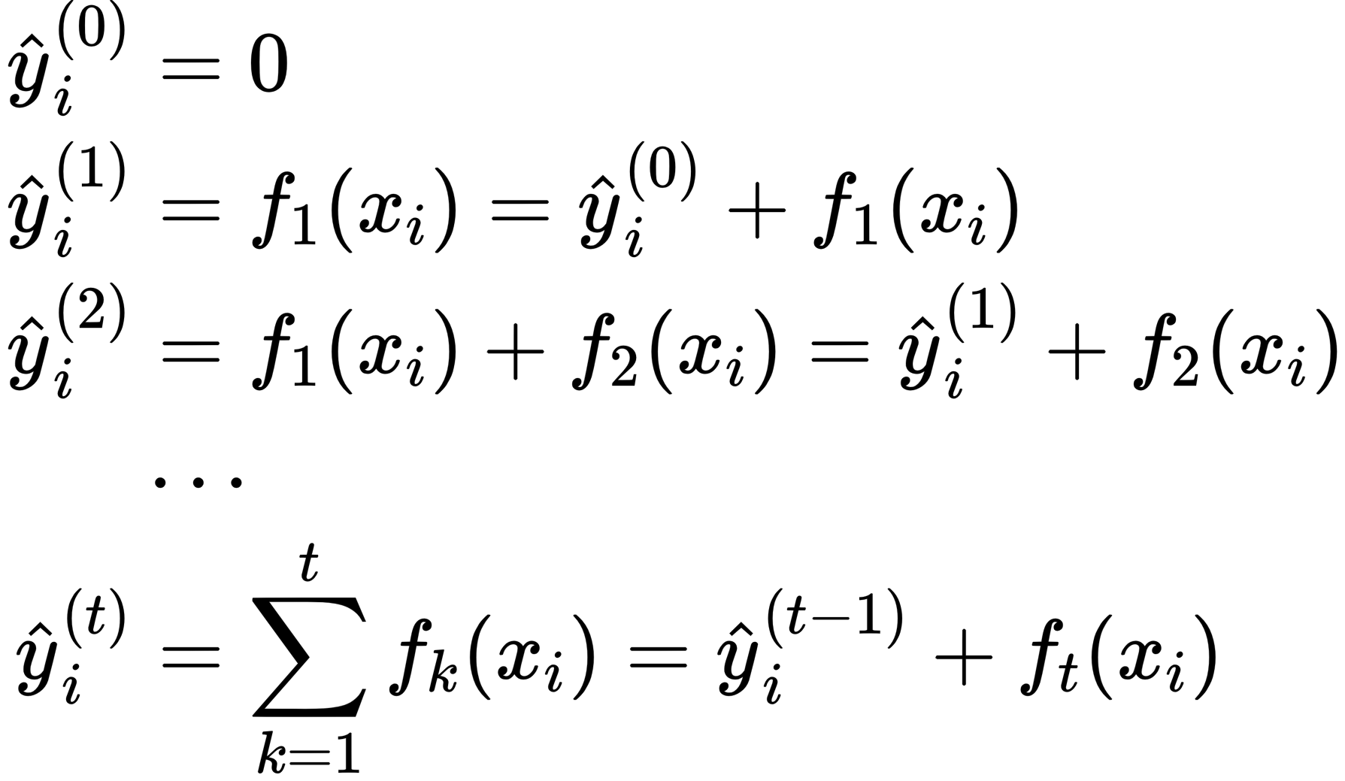
Entrenamiento aditivo
Encontrar los K árboles simultáneamente es extremadamente complejo de tratar, por este motivo el modelo se entrena de manera aditiva, es decir, un árbol por vez.

Slide 12
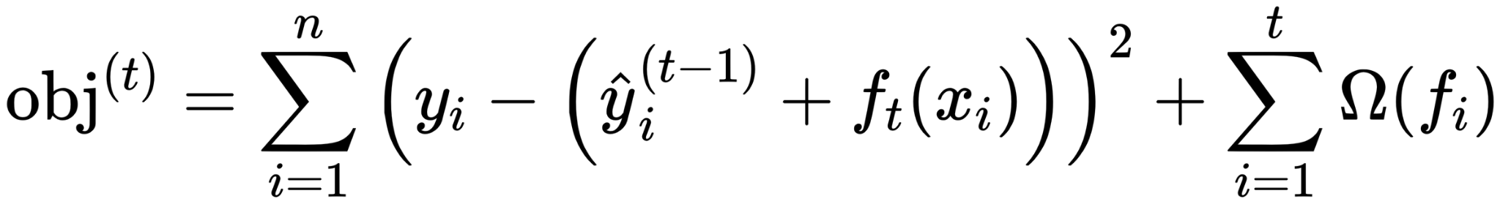
Entrenamiento aditivo
Entonces, ¿cómo encontrar el árbol en cada iteración? Supongamos que usamos como pérdida el ECM. En ese caso, si reemplazamos nuestro objetivo en la iteración t se vuelve:

Slide 13
Función objetivo personalizada
Cuando empleamos el ECM podemos manipularlo de manera sencilla, para funciones más complejas se aproxima tomando la expansión de Taylor hasta el segundo orden. De esta manera, en XGBoost podemos usar una gran variedad de funciones objetivo e, incluso, funciones objetivo personalizadas.

Slide 14
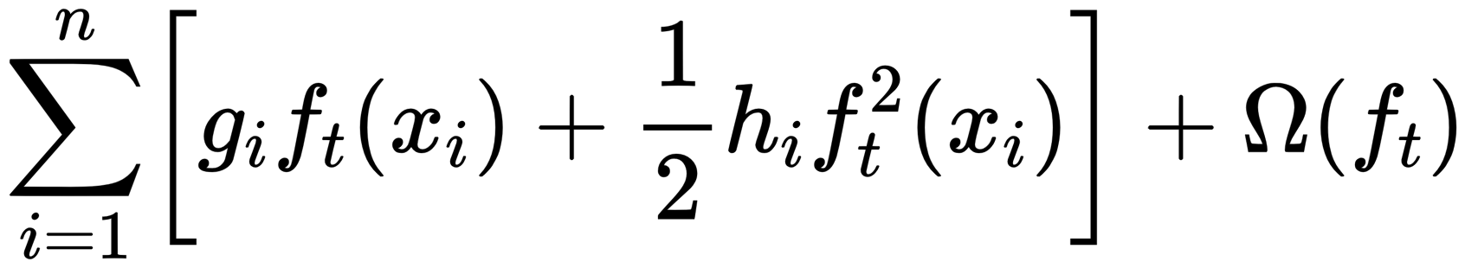
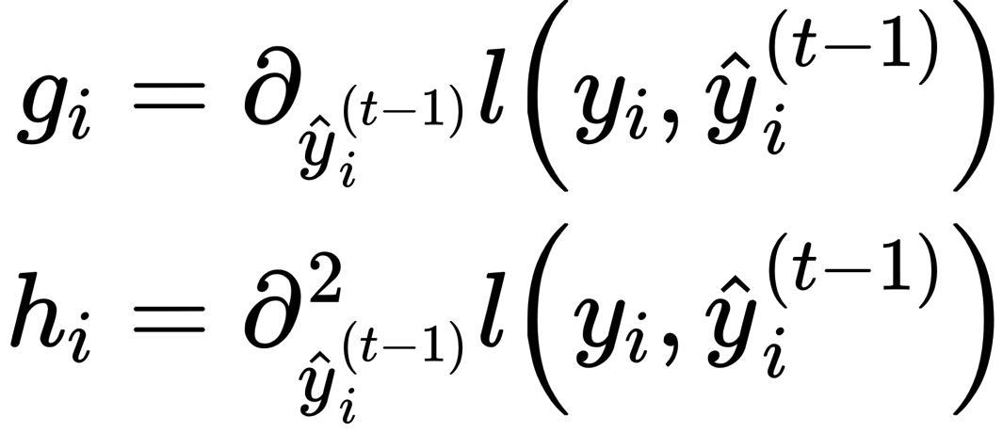
Función objetivo personalizada
Luega de hacer la expansión se llega a la siguiente forma general:
Donde:

Slide 15

Término de regularización
Sea w un vector que asigna un score a cada hoja del árbol y sea q una función que asigna una hoja del árbol a una observación, podemos definir un árbol como:
Dicho esto volvamos a nuestra función objetivo original.

Slide 16

Término de regularización
En XGBoost la regularización se plantea con los siguientes dos términos:

Slide 17
Término de regularización
En XGBoost la regularización se plantea con los siguientes dos términos:
T es la cantidad de hojas

Slide 18
Término de regularización
En XGBoost la regularización se plantea con los siguientes dos términos:
Entonces gamma es cuánto debe reducir la función de pérdida un nuevo
split, como mínimo.

Slide 19
Término de regularización
En XGBoost la regularización se plantea con los siguientes dos términos:
Cuanto mayor es gamma más difícil es hacer un nuevo split, resultando un mayor gamma en árboles más simples.

Slide 20
Término de regularización
En XGBoost la regularización se plantea con los siguientes dos términos:
Esta es la norma 2 o L2, que vimos en ridge.

Slide 21
Término de regularización
En XGBoost la regularización se plantea con los siguientes dos términos:
En este caso, penaliza los scores muy grandes, favoreciendo que ninguna hoja sea especialmente importante

Slide 22
Split
Una vez que definimos nuestra loss y nuestro término de regularización podemos obtener el valor de los scores w que minimizan nuestra función objetivo.
Luego, podemos formular un valor de Gain como la diferencia entre el score de la rama izquierda y el score de la rama derecha, y el score original, tomando en cuenta la regularización, de la misma manera que en otros árboles. A diferencia de éstos, en este caso se toma la regularización como parte del split.
Puede verse el desarrollo formal de ésto acá.

Slide 23
Métodos de árboles
XGBoost implementa diferentes métodos para encontrar los splits, todos se controlan con el parámetro tree_method:
exact: encuentra el split probando todas los posibles splits, es el algoritmo más lento.
Además, existen métodos aproximados, en los cuales en vez de samplear todos los posibles puntos de split, los valores de las variables se agrupan en “buckets” o “bins” y se precomputan las estadísticas del mismo.

Slide 24
Métodos de árboles
Luego se prueban sólo esos puntos de corte, acelerando el cómputo. En XGBoost se implementan:
approx: los buckets se recalculan al comienzo de cada nuevo árbol y se usa como peso el hessiano. Pueden ver más detalles en el paper.
hist: esta implementación surge con el modelo LightGBM, difiere en que las estadísticas se calculan una sola vez, al comienzo del entrenamiento, y se usa como peso el input provisto por el usuario. Es el algoritmo más rápido.
gpu_hist: equivalente a hist pero soporta GPUs.

Slide 25
Mejoras adicionales
XGBoost implementa una serie de mejoras con respecto a algoritmos previos:
Shrinkage (eta): básicamente este parámetro lo que hace es quitar peso a cada nuevo árbol que se agrega al ensamble, multiplicando su influencia por una constante.
Sampling de columnas: de la misma forma que Random Forest, esta librería implementa el sampling de columnas para reducir el overfitting e incrementar la variabilidad de los árboles. colsample_bytree y colsample_bylevel.

Slide 26
Mejoras adicionales
Sampling de filas: qué proporción de las filas tomar para entrenar cada árbol.
Ausencia de datos: a los valores nulos XGBoost le asigna una dirección por default en cada nodo. Los agrupa con los valores de la izquierda o de la derecha del split según cuál sea la dirección que da mejores resultados. De esta manera, no es necesario completar valores nulos para correr este algoritmo.

Slide 27
Mejoras adicionales
DART: en términos generales XGBoost (y los modelos de boosting en general) se basa en el entrenamiento de muchísimos modelos de manera secuencial con un learning rate chico. Esto implica que los primeros árboles son más relevantes que los posteriores. Por este motivo, es incluye un algoritmo llamado DART que aleatoriamente elimina algunos de los árboles para así “liberar” espacio para los árboles siguientes. Más detalles acá.
DART es un tipo de booster.

Slide 28
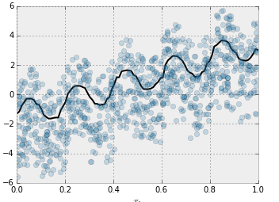
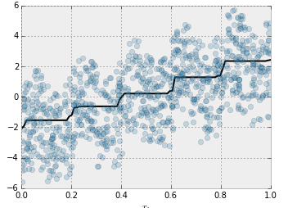
Mejoras adicionales
Restricciones monótonas: si sube el valor de un feature entonces el valor de la función tiene que ser mayor. A la izquierda un modelo entrenado sin restricciones, a la derecha un modelo con restricciones. Detalles.

Slide 29
Mejoras adicionales
Funciones de pérdida personalizadas: como mencionamos previamente XGBoost las soporta. Acá hay un ejemplo donde se reimplementa RMSE. Esto puede ser muy importante en ciertos contextos de negocio en lo que sí se conoce el costo de los errores y/o el beneficio de los aciertos. En definitiva, conocer la función objetivo es poder realmente estimar el impacto en el negocio que nuestro modelo podría tener.

Slide 30
XGBoost - otras implementaciones
XGBoost tiene implementación en distintos frameworks que paralelizan, como:
Distributed XGBoost with AWS YARN
Distributed XGBoost on Kubernetes
Distributed XGBoost with XGBoost4J-Spark
Distributed XGBoost with Dask
Distributed XGBoost with Ray

Slide 31
XGBoost - optimización
El overfitting en XGBoost lo podemos reducir:
Controlando la complejidad del modelo con:
max_depth
min_child_weight
gamma
Agregando aleatoriedad, haciendo el entrenamiento más robusto al ruido:
subsample
colsample_bytree
incorporando más árboles con n_estimators, para eso es recomendable reducir el step eta

Slide 32
02
LightGBM

Slide 33
LightGBM
En febrero de 2016 surge la versión beta de LightGBM, un proyecto desarrollado por Microsoft. Este algoritmo se caracteriza por ocupar mucha menos memoria RAM y ser, generalmente, mucho más rápido que el XGBoost original.
En términos generales el algoritmo es muy similar a XGBoost pero incorpora algunas mejoras:
Histogramas: esto ya lo vimos en XGBoost. Este algoritmo originalmente fue incluido primero en LightGBM.
GOSS
Leaf-wise (Best-first) Tree Growth
Mejoras en el manejo de las variables categóricas
Optimización en el networking

Slide 34
LightGBM - GOSS
LightGBM emplea un algoritmo para buscar los splits llamado GOSS (Gradient-based one-side sampling). Este algoritmo hace lo siguiente:
Para cada observación calcula el gradiente.
Se dejan sólo las instancias con un gradiente elevado y se samplea un porcentaje de las instancias con un gradiente bajo. La idea es que las observaciones con un gradiente chico ya pueden ser bien predichas.
Se entrena el árbol con este set de datos, y para evaluar los splits a las observaciones muestreadas se las multiplica por una constante.

Slide 35
LightGBM
Lightgbm incorpora la creación de los árboles “por hoja” (leaf-wise) y no “por nivel” (level-wise), como lo hacía originalmente XGBoost.
Hoy por hoy XGBoost incorpora también este método.

Slide 36
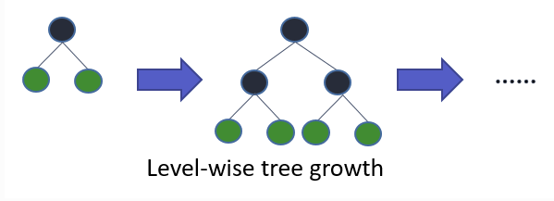
LightGBM

Slide 37
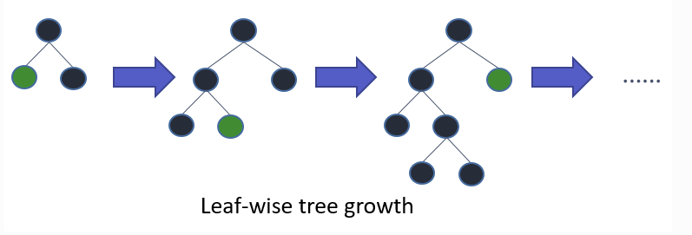
LightGBM

Slide 38
LightGBM - Variables categóricas
Realizar one-hot encoding sobre variables categóricas en modelos de boosting de árboles es subóptimo ya que el desbalanceo hace que los árboles deban extenderse demasiado para encontrar una determinada categoría.
Por este motivo, LightGBM implementa un método que funciona con categóricas codificadas con enteros. Este método reordena las categorías según su relación con el target y luego procede igual que con cualquier variable numérica, buscando los splits en un histograma.

Slide 39
LightGBM - Variables categóricas
Además, LightGBM implementa un método llamado EFB (Exclusive Features Bundling). Este proceso junta variables que son mutuamente excluyentes (es decir que no son simultáneamente distintas de cero), lo cual reduce la sparsity.
Este proceso es útil para reducir la dimensionalidad de problema cuando hay muchas variables como one-hot encoding.

Slide 40
LightGBM - Optimización
Debido a que el modelo construye árboles leaf-wise los principales parámetros a optimizar son:
num_leaves: el número de hojas
min_data_in_leaf: la cantidad de observaciones mínima por hoja.
max_depth: la profundidad máxima.
Es recomendable optimizar estos 3 parámetros conjuntamente.

Slide 41
03
CatBoost y NGBoost

Slide 42
CatBoost
En 2017 Yandex abre el proyecto de CatBoost. Este algoritmo también es muy rápido.
CatBoost permite el manejo de variables categóricas y de texto de manera automática.
Por un lado, las variables con menos categorías que un determinado número son transformadas a dummies.
Notes:
Este algoritmo además implementa una alerta para detección temprana de overfitting que permite detener rápidamente el entrenamiento ante esta situación.

Slide 43
CatBoost - Variables Categóricas
Por otro lado, permite transformar variables categóricas a numéricas realizando el siguiente procedimiento.
1- Primero se reordena el conjunto de observaciones.
2- Se transforma en entero la clase
3- Se calcula la proporción de casos que caen en la label para la categoría dada (con valor = 1) hasta esa observación. Esta última observación se conoce como Ordered Target Statistics.

Slide 44
CatBoost - Variables Categóricas
Ordered Target Statistics. Lo interesante de este método es que para prevenir el overfitting el algoritmo crea una suerte de índice temporal sobre el cual calcula la relación entre la categoría y el target.
Es decir, reordena las observaciones y dada una observación K calcula la estadística para K sólo tomando en cuenta la historia de esta variable (excluya a esta observación y a las observaciones posteriores). De este modo, se intenta romper cualquier posible information leak en los datos.

Slide 45
CatBoost - Variables Categóricas
El procedimiento antes descripto CatBoost lo realiza para todas las combinaciones de categorías de variables.
Por ejemplo, supongamos que contamos con dos variables categóricas: género musical (rock, indie o pop) y estilo (danza, clásico). Catboost generará como categorías las combinaciones de las categorías de esas variables: “rock danza”, “rock clásico”, “indie danza”, “indie clásico”, “pop danza”,y “pop clásico”.

Slide 46
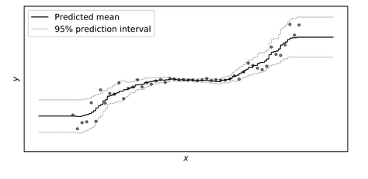
NGBoost - Predicción probabilística
Si bien no profundizaremos en él, NGBoost es un algoritmo que en vez de optimizar la predicción puntual optimiza la predicción de una distribución de probabilidad. De este modo, puede generar intervalos de predicción “nativamente”.

Slide 47
BONUS
TRACK

Slide 48
Referencias
Papers:
XGBoost
DART
LightGBM
CatBoost
NGBoost
Repositorios:
XGBoost
LightGBM
CatBoost
NGBoost

Slide 49
XGBoost | LightGBM
n_estimators: Number of boosted trees to fit. max_depth: Maximum tree depth for base learners. learning_rate: Boosting learning rate (eta) colsample_bytree: Subsample ratio of columns when constructing each tree. subsample: Subsample ratio of the training instance. min_child_weight: Minimum sum of instance weight(hessian) needed in a child. reg_alpha: L1 regularization term on weights reg_lambda: L2 regularization term on weights
gamma: Minimum loss reduction required to make a further partition on a leaf node of the tree. max_delta_step: Maximum delta step we allow each tree’s weight estimation to be. colsample_bylevel: Subsample ratio of columns for each split, in each level. booster: Specify which booster to use: gbtree, gblinear or dart | num_leaves: max number of leaves in one tree subsample_for_bin: number of data that sampled to construct histogram bins. Setting this to larger value will give better training result, but will increase data loading time. Set this to larger value if data is very sparse min_split_gain: the minimal gain to perform split min_child_samples: minimal number of data in one leaf. subsample_freq: frequency for bagging. 0 means disable bagging; k means perform bagging at every k iteration. to enable bagging, subsample should be set to value smaller than 1.0 as well. boosting_type: puede ser 'gbdt', ‘rf’, ‘dart’ y ‘goss’.

Slide 50
CatBoost
Algunos parámetros similares a los algoritmos previos: n_estimators, learning_rate, max_depth, reg_lambda, colsample_bylevel, subsample. border_count (max_bin): The number of splits for numerical features. Allowed values are integers from 1 to 255 inclusively. od_pval, od_wait y od_type son parámetros para la detección de overfitting. nan_mode: Fforbidden’, ‘Min’, ‘Max’. Además existen parámetros para controlar el manejo de variables categóricas, como store_all_simple_ctr, max_ctr_complexity, counter_calc_method, entre otros. one_hot_max_size: Use one-hot encoding for all features with a number of different values less than or equal to the given parameter value. Ctrs are not calculated for such features.

